Slide 1
6. Aplicaciones Multicontenedor Docker Compose

Slide 2
6. Aplicaciones multicontenedor - Docker Compose
¿Qué es Docker Compose?
Instalando Docker Compose
Creando fichero Compose
Comandos compose
Escalar servicios

Slide 3
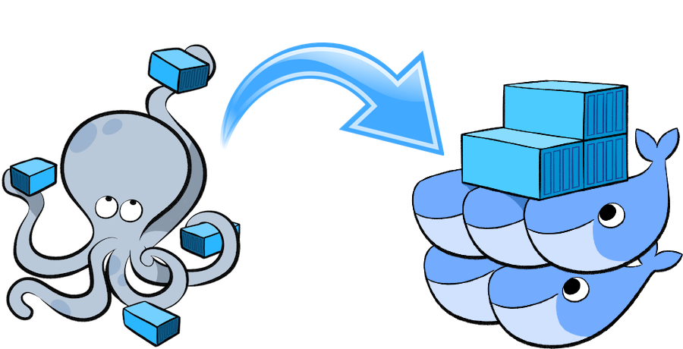
6.1 ¿Qué es Docker Compose?
Herramienta para definir y correr aplicaciones multicontenedores
Bueno para integración continua
Archivo de compose
Fuente: https://cdn-images-1.medium.com/max/900/1*CDkilA3HlFh4JUjPPkxh5A.png

Slide 4
6. Aplicaciones multicontenedor - Docker Compose
¿Qué es Docker Compose?
Instalando Docker Compose
Creando fichero Compose
Comandos compose
Escalar servicios

Slide 5
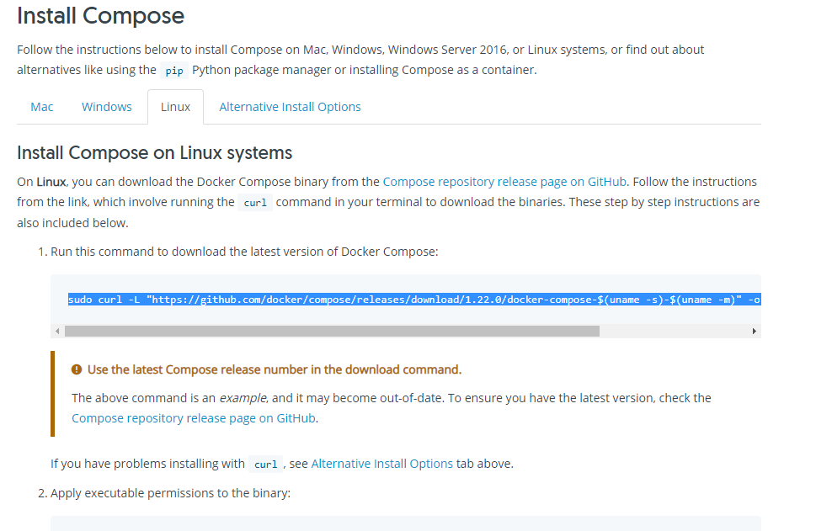
6.2 Instalando Docker Compose
https://docs.docker.com/compose/install/
https://github.com/docker/compose/releases

Slide 6
6. Aplicaciones multicontenedor - Docker Compose
¿Qué es Docker Compose?
Instalando Docker Compose
Creando fichero Compose
Comandos compose
Escalar servicios

Slide 7
6.3 Creando fichero Compose
Preparando el fichero de despliegue:
Fichero con extension .yml docker-compose.yml
Comandos

Slide 8
6.3 Creando fichero Compose
version: '3'
services:
web:
build: .
ports: - "5000:5000"
redis:
image: "redis:latest“

Slide 9
6.3 Creando fichero Compose
version: '3'
services:
web:
build: .
ports:"5000:5000“
volumes:.:/todo
depends_on: db
links: db
db:
image: mongo:3.0.2
restart: always

Slide 10
6. Aplicaciones multicontenedor - Docker Compose
¿Qué es Docker Compose?
Instalando Docker Compose
Creando fichero Compose
Comandos compose

Slide 11
6.3 Creando fichero Compose
docker-compose <comando> <servicio/s>
up
pull
build
push
run
rm

Slide 12
6.3 Creando fichero Compose
EJERCICIO
Fichero compose con dos servicios que se reinicien siempre
db
Mysql v 5.7
Volumen /var/lib/mysql
Wordpress
Depende de db
8000:80

